Slide 1
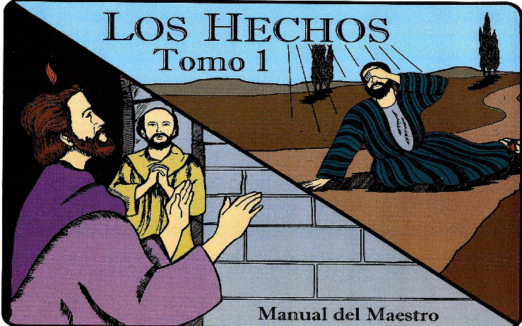
Corito Oración

Slide 2
Mas recibiréis la virtud del Espíritu Santo que vendrá sobre vosotros; y me series testigos en Jerusalén, en toda Judea, y Samaria, y hasta lo último de la tierra.
Hechos 1:8

Slide 3
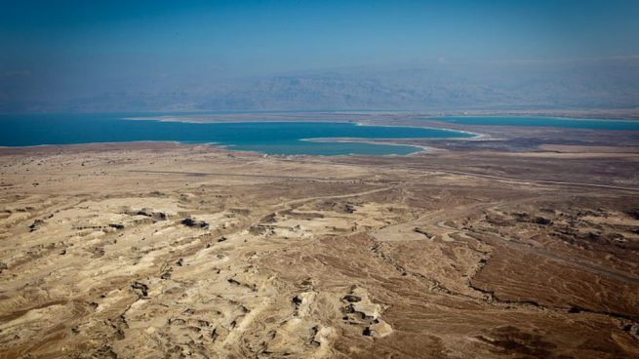
Así que, los que recibieron su palabra, fueron bautizados: y fueron añadidas á ellos aquel día como tres mil personas.
Hechos 2:41

Slide 4
a

Slide 7
Hechos 7:59
Y apedrearon á Esteban, invocando él y diciendo: Señor Jesús, recibe mi espíritu.

Slide 8
Entonces Felipe, abriendo su boca, y comenzando desde esta escritura, le anunció el evangelio de Jesús.

Slide 9
El, temblando y temeroso, dijo: ¿Señor, qué quieres que haga? Y el Señor le dice: Levántate y entra en la ciudad, y se te dirá lo que te conviene hacer.
Hechos 9:6

Slide 10
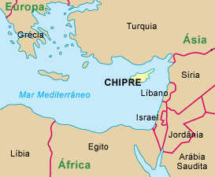
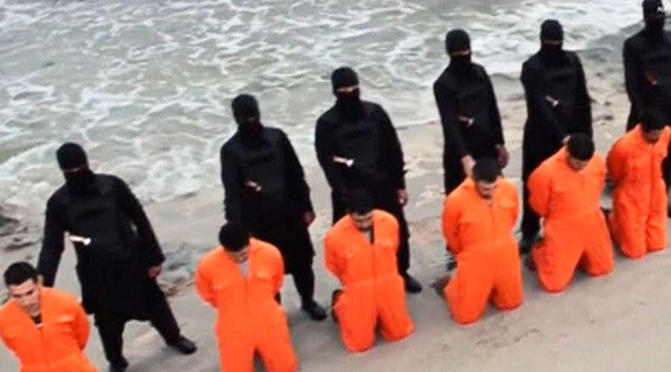
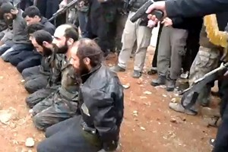
REPASO

Slide 11
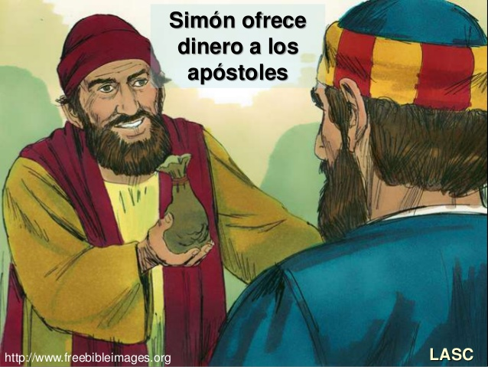
REPASO

Slide 12
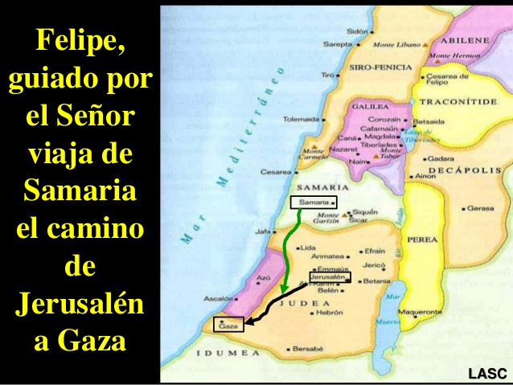
REPASO

Slide 13
REPASO

Slide 14
Preguntas De Repaso
¿A dónde debían llevar los discípulos el evangelio?
¿Quiénes llevaron el mensaje a Jerusalén?
¿Y en Samaría, Quien y como llegó el Evangelio?
¿A que clase de hombres piensan ustedes que escogió Dios, para evangelizar hasta lo ultimo de la tierra?

Slide 15
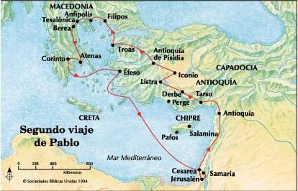
PABLO LLEGA A SER CREYENTE
Tal vez para esta tarea tan importante Dios debiera escoger un hombre santo y muy bueno.
Fue un enemigo de Dios muy malo.
¿Cómo se llama esta persona?.
Saulo de Tarso.
Padres judíos muy estrictos.
Gamaliel su maestro.
Sabía del salvador Cristo pero no creyó y por eso quiso matar a los creyentes.

Slide 17
Un poco mas de Saulo (Pablo)
Saulo (Shaúl, en hebreo).
Nació el año 5 en Tarso, en la región de Cilicia, en la costa sur del Asia Menor (la actual Turquía).
Saulo fue quizás el perseguidor más encarnizado del cristianismo.
Era un hebreo, un líder religioso, descendiente de la tribu de Benjamín.
Tarso era una ciudad universitaria que se destacaba por su cultura y su escuela de filosofía.
Saulo, así como su progenitor, tenía la ciudadanía romana.
Parecía estar muy bien versado en la cultura y el pensamiento helénico.
Según la costumbre judía, desde los cinco años debió de aprender a leer en la Biblia hebrea

Slide 19
Vers: 1 y 2

Slide 20
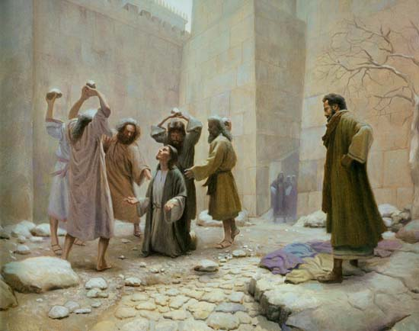
1) Saulo Hace Planes Para Encarcelar A los Creyentes.
Saulo persigue a la gente que amaba a Cristo.
Los llevaba a la cárcel, e incluso entraba a las casas de cada uno.
“Los seguiré incluso hasta las otras ciudades”.
Los quería traer de nuevo a Jerusalén para ser juzgados y encadenados.
Saulo pide a el sumo sacerdote de Jerusalén que le diera cartas autorizándolo para poner preso a todos los creyentes.
Busca sus compañeros de viaje y comienza su búsqueda para capturar y matar a los creyentes.
Viaja a Damasco = Capital se Siria.
Ciudad amurallada y grande.

Slide 24
Vers: 3-9.

Slide 26
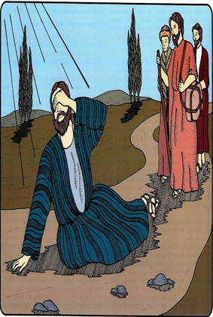
2) Saulo Es Convertido.
Varios días de viaje sucede un milagro, un acontecimiento sobrenatural.
12 del mediodía (hora de mas calor).
Una luz aun mas brillante que resplandece todo el lugar.
Todo se asustan y Saulo cae a tierra.
“Saulo, Saulo, ¿Por qué me persigues?.”
Leer versículo 4 y 5.
Saulo comienza a temblar (¿Por qué?).
Leer versículo 7.
Todos se asuntan porque Saulo no veía absolutamente nada.

Slide 31
PABLO: SU PERSONALIDAD
Físicamente Pablo no era impresionante ni atrayente.
Sus adversarios le echaban en cara que; “su presencia era poca cosa y su palabra despreciable” (2 Corintios 10:10).
Él mismo alude también a su poca estatura corporal (2 Corintios 10:12-14).
Su salud era débil; Pablo sufría una enfermedad que él mismo califica de aguijón de su carne y bofetón de Satán (2Corintios 12:7-9).
es un sufrimiento doloroso, humillante y crónico, como lo confirma el propio Pablo (Gálatas 4:13-15).
Poseía temperamento de jefe, voluntad de hierro, constancia inquebrantable, sentido para la iniciativa, extraordinaria capacidad de trabajo y resistencia,
Un carácter conquistador; su carácter era, además, apasionado, impetuoso y dominador, que se entregaba de modo total al amor o al odio.

Slide 32
Vers: 10-19.

Slide 33
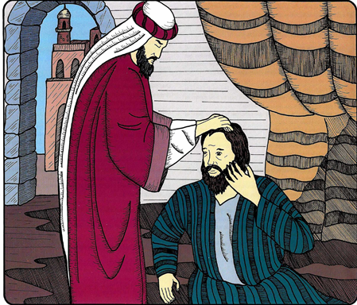
3) Ananías Es Enviado A Saulo.
Dios no deja solo abandonado en casa de Judas.
Dios envía a Ananás.
“Aquí estoy señor”.
Calle llamada la derecha.
Colocar las manos sobre Saulo para que recobrara la vista.
Ananías cuestiona la ida donde Saulo.
Leamos el versículo 15.
Saulo se encuentra orando en la casa.
“hermano Saulo”
Caen escamas de sus ojos.

Slide 36
Vers: 20-30.

Slide 38
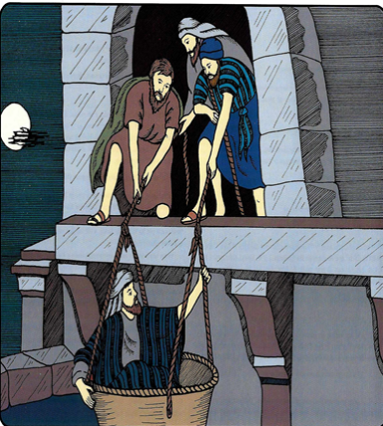
4) Saulo Predica A Cristo.
Saulo comienza su ministerio de predicación y anunciar la palabra del evangelio.
“¿No es este el hombre que perseguía a todo el que hablase de Jesús?.”
Debemos darle muerte a este hombre hereje.
Dios cuida de Saulo para que pudiese cumplir su plan preparado para el y la humanidad.
Los Discípulos lo ayudan, sacándolo de la ciudad por un canasto en la muralla.
Saulo halla el camino de regreso a Jerusalén.
Trató de empatizar con los creyentes.
Pero todos creían que era un engaño para llevarlos a la cárcel nuevamente.

Slide 47
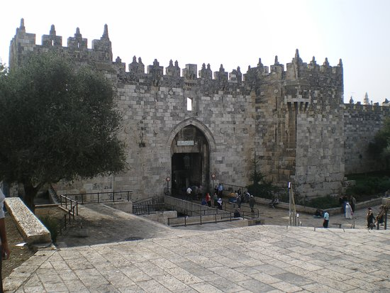
¿Qué Aprendimos Hoy?.
El señor salvó a Saulo en el camino a Damasco.
Cambió completamente su vida y le dio una importante tarea.
Deben permitir que Dios transforme y cambie completamente su vida.
Cumplan su tarea que Dios les ha dado.

